Slide 1



Буквы и звуки

Slide 2





Содержание

Slide 3
Найдите и исправьте ошибки

Slide 4





A-dur
h-moll
D-moll
Ees-dur
Cis-moll
B-dur
Ля мажор
ре минор
ре минор
Ми-бемоль
мажор
до-диез минор
Си-бемоль мажор
си минор
d-moll
Es-dur
cis-moll
Es-dur
Es-dur
Es-dur
Es-dur
cis-moll
cis-moll
cis-moll
cis-moll
d-moll
d-moll
d-moll
d-moll
си минор
си минор
си минор
си минор
Ми мажор
Ми мажор
Ми мажор
Ми мажор
си-бемоль
минор
си-бемоль
минор
си-бемоль
минор
си-бемоль
минор

Slide 5
Aes-dur
Hes-dur
F-moll
C-dur
g-moll
fis-dur
Ля-бемоль мажор
Си-бемоль
мажор
фа минор
До мажор
соль минор
фа-диез минор
As-dur
B-dur
f-moll
Fis-dur
b-moll
b-moll
b-moll
b-moll
Fis-dur
Fis-dur
Fis-dur
Fis-dur
B-dur
B-dur
B-dur
B-dur
As-dur
As-dur
As-dur
As-dur
A-dur
A-dur
A-dur
A-dur
f-moll
f-moll
f-moll
f-moll

Slide 6
H-dur
c-moll
g-moll
des-dur
a-dur
bes-moll
Си мажор
до минор
фа минор
Ре-бемоль
мажор
Ля мажор
Си-бемоль минор
соль минор
Des-dur
A-dur
b-moll
b-moll
b-moll
b-moll
b-moll
Des-dur
Des-dur
Des-dur
Des-dur
C-dur
C-dur
C-dur
C-dur
B-dur
B-dur
B-dur
B-dur
A-dur
A-dur
A-dur
A-dur
соль минор
соль минор
соль минор
соль минор

Slide 7
Останавливайте кубик
и называйте тональность

Slide 8


Slide 9
Назовите буквенное обозначение
звука, который вы сыграли

Slide 11
Разгадайте ребусы

Slide 12





h
Ли ца

Slide 13
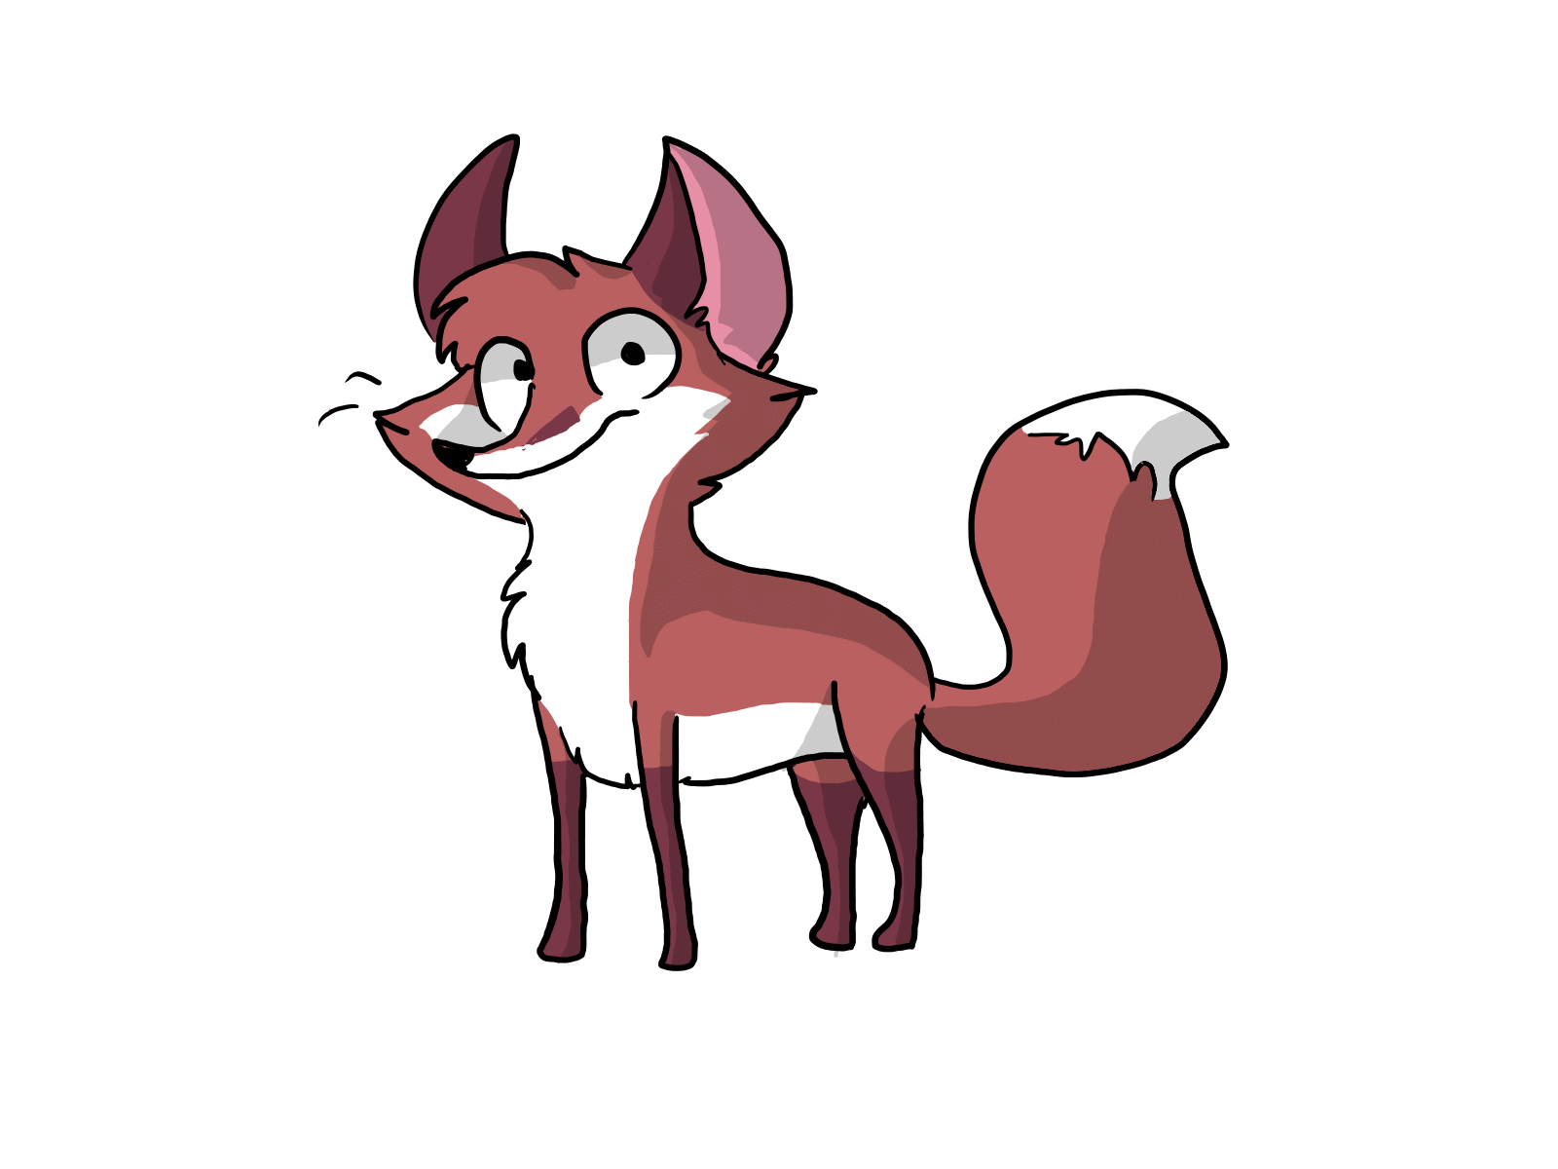
си
Ли ца

Slide 14
C
мино

Slide 15

До
мино

Slide 16
E
шка

Slide 17

Ми
шка

Slide 18
D
чка

Slide 19

Ре
чка

Slide 20
F
ра

Slide 21
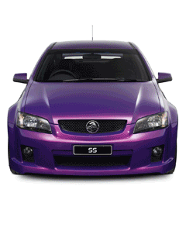
Фа
ра

Slide 22
Фа
G

Slide 23

Фа
соль

